Slide 1
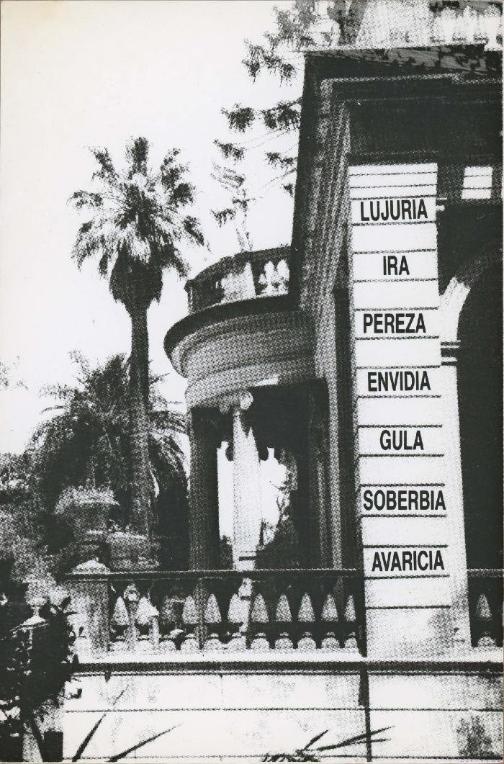
Nuevas Voces: Ideas y Contexto en el Arte Latinoamericano Actual, El Jardín del Artista (GD-D-00128)

Slide 2
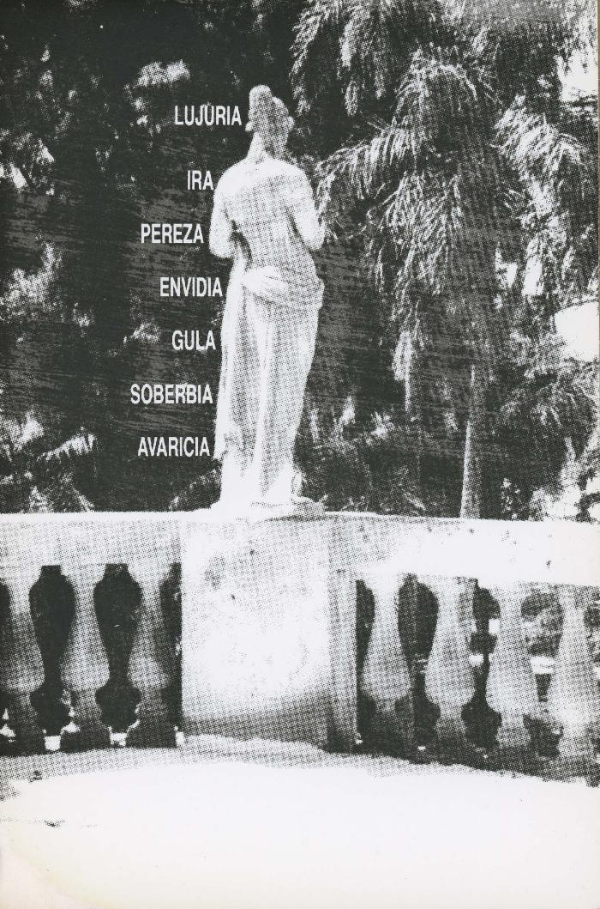
Nuevas Voces: Ideas y Contexto en el Arte Latinoamericano Actual, El Jardín del Artista (GD-D-00127)

Slide 3
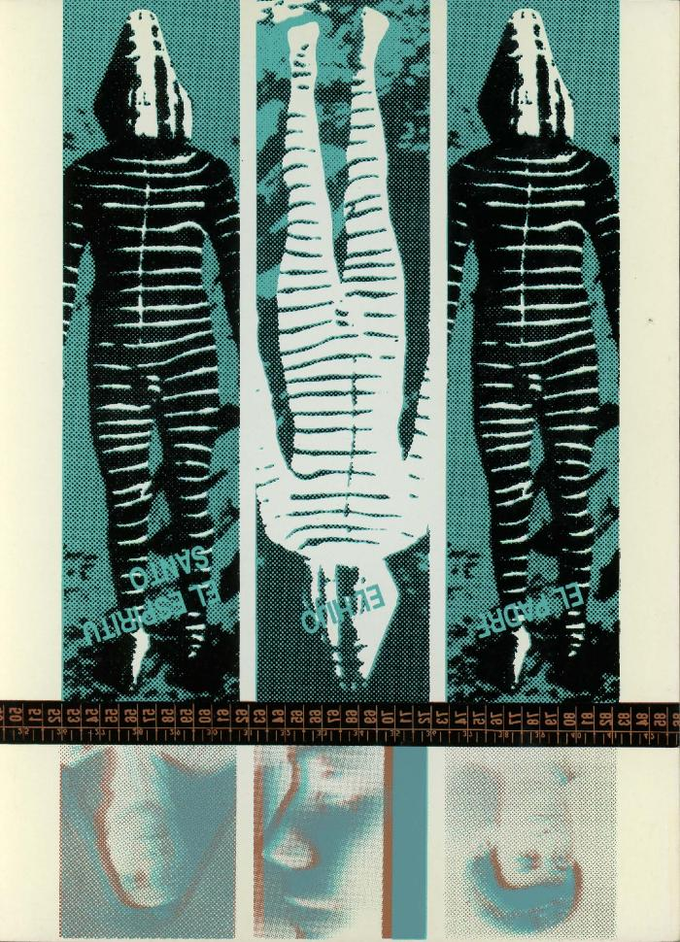
La Declinación de los Planos (GD-D-00108)

Slide 4
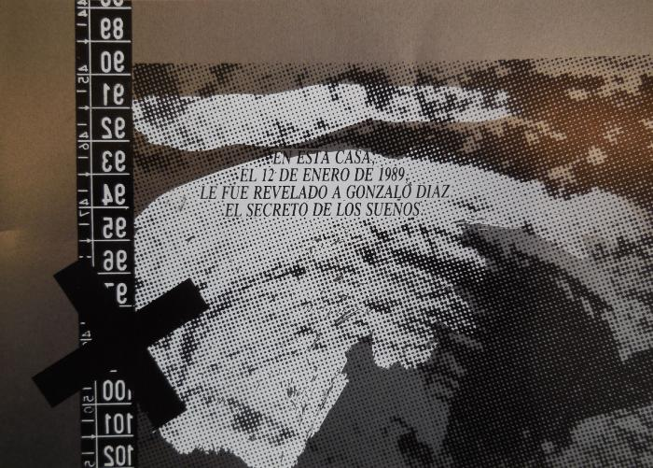
Lonquén 10 años (GD-D-00093)

Slide 5
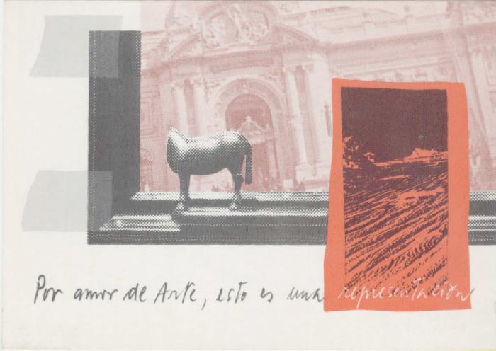
¡Viva la postal! (GD-D-00081)

Slide 6
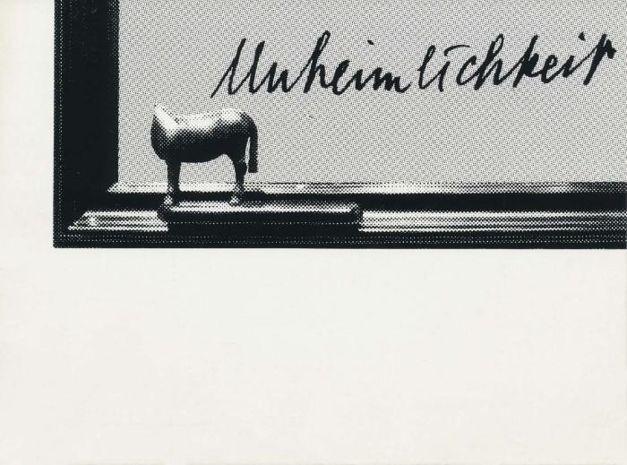
Unheim lichkeir. Banco de Pruebas, 1988. Serigrafía (GD-D-00080)

Slide 7
Marcación del Territorio (GD-D-00071)

Slide 8
Marcación del Territorio (GD-D-00070)

Slide 9
Festival Downey (GD-D-00067)

